Slide 1
Разработка клиент-серверного приложения автошколы и обеспечение её информационной безопасности
Подготовил студент группы ИБ-1-20: Абыл уулу Нурзамат

Slide 2
Обоснование к разработке
Улучшение управления расписанием
Централизованное хранение данных
Обмен информацией
Улучшение качества обучения
Автоматизация бизнес-процессов
Повышение безопасности
Notes:
В автошколе обучаются более 100 человек, и преподавательский состав 10 человек. Для эффективного обучения курсантов и для быстрого получения отчетности, сотрудники автошколы сталкиваются со множеством количеством проблем. В ходе анализа, были выявлены следующие проблемы:
1. Проблема:
Улучшение управления расписанием:
Клиент-серверное приложение позволит автошколе эффективно управлять расписанием занятий. Инструкторы смогут легко назначать занятия, курсанты могут видеть доступные слоты и записываться на удобное для них время. Это сократит время, затрачиваемое на организацию занятий и сделает процесс более прозрачным.
2. Проблема: отсутствует единая база данных для хранения и обработки данных.
Централизованное хранение данных:
Приложение позволяет хранить все данные о студентах, инструкторах, занятиях и прогрессе обучения в централизованной базе данных. Это улучшит доступность и актуальность информации, а также обеспечит ее безопасность.
3. Проблема: курсант и сотрудники тратят драгоценное время для заполнения документов. Также курсант тратит время на пока едет в автошколу.
Обмен информацией:
Клиент-серверная архитектура облегчит обмен информацией между учениками, инструкторами и администрацией. Это может включать в себя обмен материалами для обучения, сообщениями о изменениях в расписании, уведомлениями об оплатах и другими важными аспектами.
4. Проблема: организация и курсант тратят деньги на покупку учебных материалов
Улучшение качества обучения:
Приложение может включать в себя образовательные материалы, тестирование знаний, а также инструменты для отслеживания прогресса учеников. Это способствует более эффективному обучению и повышению качества подготовки водителей.
5. Автоматизация бизнес-процессов: Клиент-серверное приложение может автоматизировать многие рутинные бизнес-процессы, такие как учет финансов, формирование отчетов, отслеживание проблемных ситуаций и другие. Это помогает сэкономить время и ресурсы компании.
6. Повышение безопасности: Защита конфиденциальных данных студентов и инструкторов - приоритетная задача автошколы. Клиент-серверная архитектура позволяет эффективно управлять доступом к данным, применять средства шифрования и регулярно обновлять систему безопасности.

Slide 3
Функции приложения автошколы
Регистрация / Авторизация
Просмотр справочника сотрудников, курсантов
Скачивание отчетов
Введение успеваемости курсантов
Введение расписания занятий
Добавление, удаление, обновление групп, курсантов, сотрудников
Нагрузка преподавателей

Slide 4
Идентификация активов
Бизнес-процесс | Активы | Среда обработки | ПСИБ | Уязвимости
Регистрация | Персональные данные (ИА-1) | Браузер (Chrome, Mozilla Firefox, Opera) | К,Ц,Д | CVE-2021-1636
 | MS SQL Server 2017 CU31 (ПА) |  |  | CVE-2022-23298
 | Windows 10 Enterprise 21H2 (ПА) |  |  | CVE-2019 11137
Авторизация | Идентификационные данные (ИА-2) | Браузер (Chrome, Mozilla Firefox, Opera) | Д,Ц,К | CVE-2022-29143 CVE-2017-8516
 | MS SQL Server 2017 CU31 (ПА) |  |  | CVE-2022-24454
 | Windows 10 Enterprise 21H2 (ПA) |  |  | CVE-2019-11137
Редактирование аккаунтов пользователей | База данных (ИА -3) | Microsoft SQL Server 2019 (RTM) 15.0.2000.5 Enterprise Edition | Д,Ц,К | CVE-2022-29143 CVE-2017-8516
 | Microsoft SQL Server 2019 (RTM) | MS Office 2019 16.0 | Д,Ц,К | CVE-2022-24454
 | 15.0.2000.5 Enterprise Edition (ПA) MS Office 2019 16.0 (ПA) | Windows 10 Pro 21H2 | К,Ц,Д | CVE-2019-11137
Обработка информации | База данных (ИА-3) | Microsoft SQL Server 2019 (RTM) 15.0.2000.5 Enterprise Edition | Ц,Д,К | CVE-2022-34006
 | Microsoft SQL Server 2019 (RTM) | MS Office 2019 16.0 | Ц,Д,К | CVE-2022-3140
 | Windows 10 Enterprise 21H2 (ПA) | Windows 10 Pro 21H2 | К,Ц,Д | CVE-2022-23298

Slide 5
Модель нарушителя
Угроза ИБ | Источник угроз | Категория нарушителя | Мощность Тех средств | Доступ к интернету, тип каналов | Финансовые возможности | Уровень знаний в области IT | Используемые Технологии | Знания о построении системы защиты объекта | Цели | Характер действий | Глубина проникновения
Выход из строя(сервер)/ Изменение логов/ Повреждение проводки | Сотрудник фирмы | Внутренний | Компьютер /ноутбук, технические спец средства | Добавляется доступ к корпоративной сети | Могут быть слабо ограничены | Варьируется от должности(инженер, системный администратор, офисный рабочий, офицер ИБ) | Добавляется знание и владение корпоративным софтом | Варьируются от должности и допуска субъекта(вплоть до максимального) | Финансовая выгода | Кража данных, порча активов | В теории максимальная
Несанкционированный доступ к целевому компьютеру/ | Представители силовых структур. | Внешний | Не ограничено | Сбор информации | Не ограничено | На уровне офицера ИБ и выше | Не ограничено | Не ограничено | Контроль, Сбор информации | Взлом системы, использование уязвимостей, кибер - разведка | Максимальная

Slide 6
Модель нарушителя
Угроза ИБ | Источник угроз | Категория нарушителя | Мощность Тех средств | Доступ к интернету, тип каналов | Финансовые возможности | Уровень знаний в области IT | Используемые Технологии | Знания о построении системы защиты объекта | Цели | Характер действий | Глубина проникновения
Несанкционированный доступ к целевому компьютеру/ Изменение логов/ Перехват данных с сетевых устройств (Исполнение произвольного кода и отказ в обслуживании ) | Хакер-одиночка | Внешний | Компьютер /ноутбук | Обычный доступ к сети, теоретическое имение доступа к закрытым спец каналам в телеграмм и дип вэб | Ограничены заработком и мотивацией субъекта | Варьируется от базового знания утилит и протоколов до специфических умений в ИБ и хакинге | Открытые утилиты (платные и бесплатные) | Минимальные(открытые данные, слухи) | Самоутверждение и/или финансовая выгода | Взлом системы, использование уязвимостей | Зависит от мощностей и используемых уязвимостей

Slide 7
Модель угроз
Угроза ИБ | Источник угрозы ИБ | Тип актива | Значимые свойства ИБ | Среда обработки ИА | Уязвимость среды обработки ИА | Метод Реализации угрозы ИБ на среду обработки | Последствия реализации угрозы ИБ Для ИА
Повреждения программных и технических средств | Антропогенный [I.A.2] [I.A.6] | Персональные данные (ИА) | Д, Ц, К | ОЗУ(, DDR4 4GB PC-19200 (2400MHz) TEAM ELITE,) | CVE-2019-7632 | Устройства LifeSize Team, Room, Passport и Networker 220 допускают Аутентифицированное внедрение команд удаленной ОС | Нарушение целостности и/или доступности системы
Перехват данных с сетевых устройств (Исполнение произвольного кода и отказ в обслуживании) | Антропогенный [I.A.2] [I.B.4] | Данные с узлов ком сетей (ИА) | Ц, К, Д | Сетевые устройства (маршрутизаторы, хабы, т.д.) | CVE-2020-14524 CVE-2020-14522 | Исполнение произвольного кода и отказ в обслуживании https://ics-cert.kaspersky.ru/publications/news/2021/03/04/more-critical-vulnerabilities-identified-in-opc-protocol-implementations/ | Нарушение конфиденциальности и/или доступности

Slide 8
Модель угроз
Угроза ИБ | Источник угрозы ИБ | Тип актива | Значимые свойства ИБ | Среда обработки ИА | Уязвимость среды обработки ИА | Метод Реализации угрозы ИБ на среду обработки | Последствия реализации угрозы ИБ Для ИА
Сбои, отказы, разрушения повреждения программных и технических средств | Антропогенный [I.A.2] | Персональные данные (ИА) | Д, Ц, К | Microsoft Windows Server 2012 | CVE-2013-0075 CVE-2012-0156 CVE-2012- 0152рее CVE-2011-1965 | DoS-атака | Нарушение доступности системы
Изменение логов | Антропогенный [I.A.2] | Логи (ИА) | Ц, К, Д | Сеть компании (IBM WebSphere Application Server и подобные) | CVE-2022-22476 CVE-2022-22475 | IBM WebSphere Application Server Liberty версий с 17.0.0.3 по 22.0.0.7 и Open Liberty уязвимы для подмены идентификационных данных аутентифицированным пользователем с использованием специально созданного запроса. | Нарушение целостности и/или конфиденциальности

Slide 9
Модель угроз
Угроза ИБ | Источник угрозы ИБ | Тип актива | Значимые свойства ИБ | Среда обработки ИА | Уязвимость среды обработки ИА | Метод Реализации угрозы ИБ на среду обработки | Последствия реализации угрозы ИБ Для ИА
Выход из строя | Техногенный и/или Стихийный [II.B.1] [II.B.2] [III.A.1] [III.A.2] | Сервер компании (ПА) | К, Ц, Д | Сервер (требования расписаны выше) | Возможные поломки системы, вызванные различными обстоятельствами | Нарушение целостности и/или доступности
Повреждение проводки | Антропогенный/ Стихийный [I.B.4] [III.A.] | Проводка Сети (ПА) | Ц, Д, К | Проводка Сети | Возможные повреждения проводки, вызванные различными обстоятельствами | Нарушение целостности и/или доступности

Slide 10
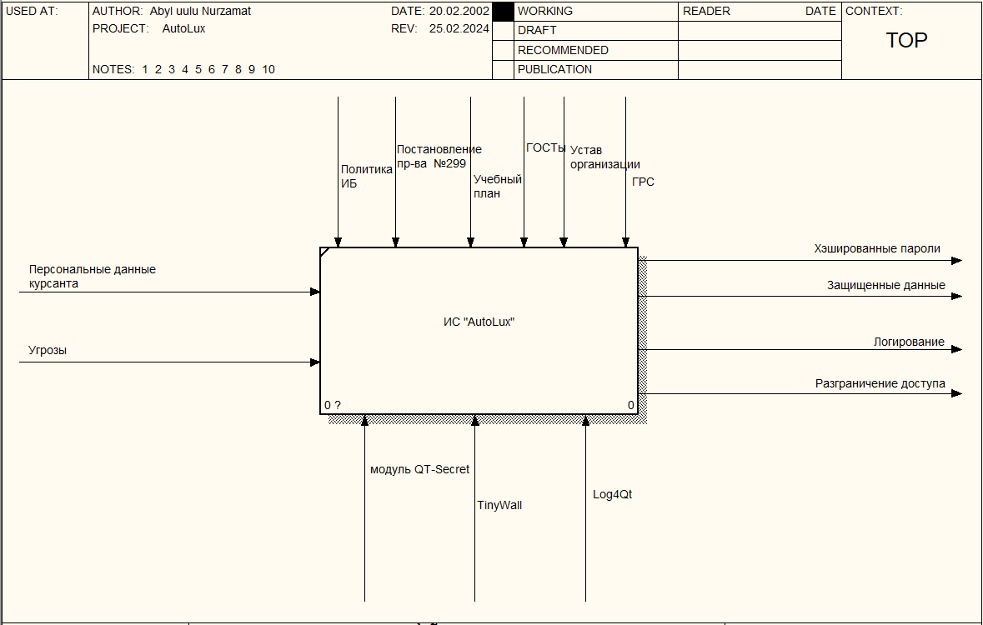
Механизмы защиты

Slide 11
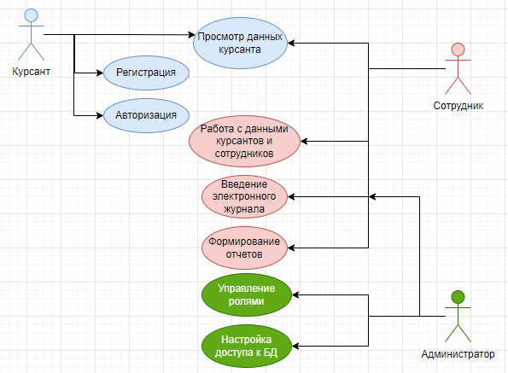
Диаграмма use case

Slide 12
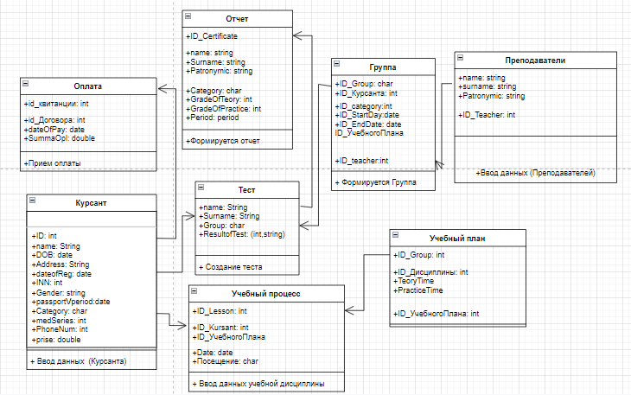
ER диаграмма

Slide 13
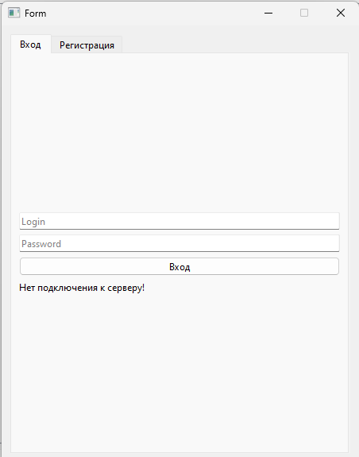
Работа клиент серверного приложения
Процесс авторизации в приложении

Slide 14
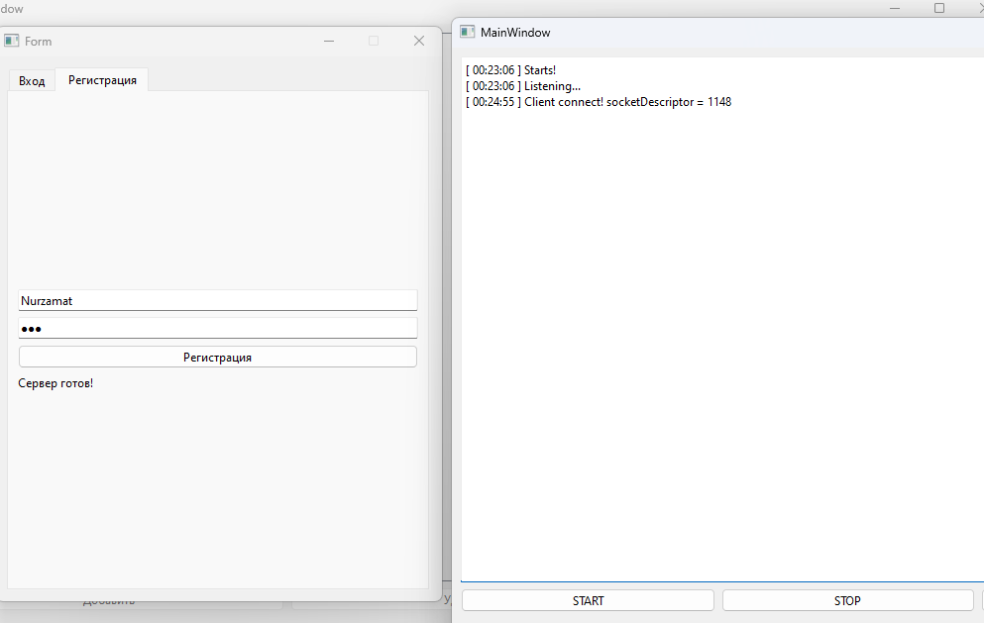
Процесс регистрации нового пользователя

Slide 15
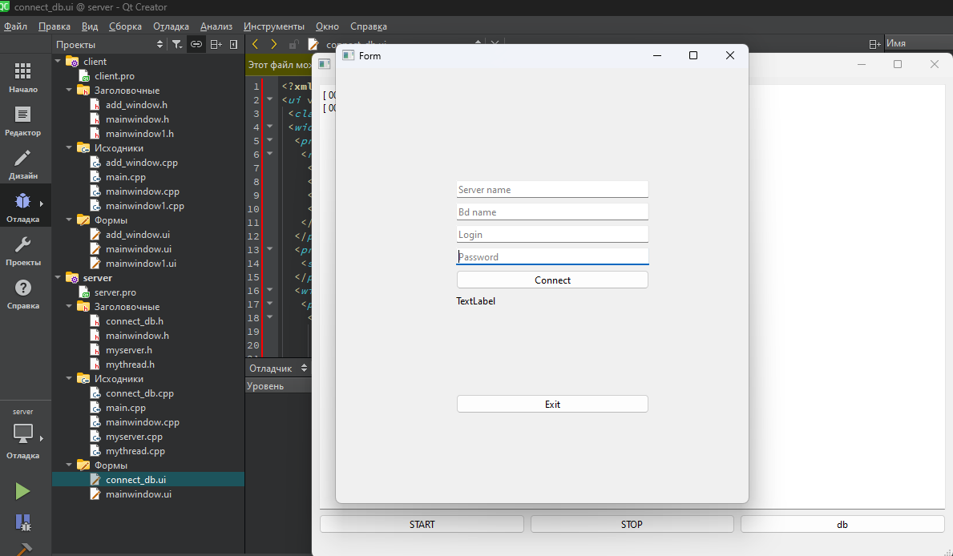
Подключение к базе данных

Slide 16

Модуль шифрования для логина и пароля – Qt-Secret
Генерирует пары ключей RSA64 и RSA128 (предполагается поддержка количества ключей до RSA2048)
Шифрует и дешифровывает RSA.
Генерирует ключи AES (AES64, AES128, AES256)
Шифрует и дешифровывает AES

Slide 17
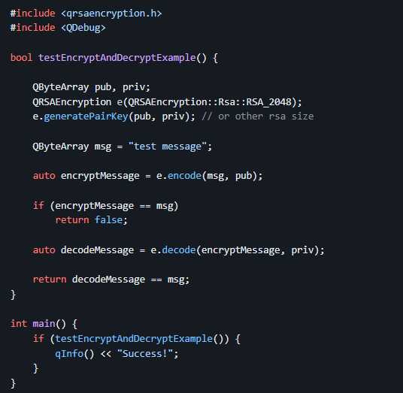
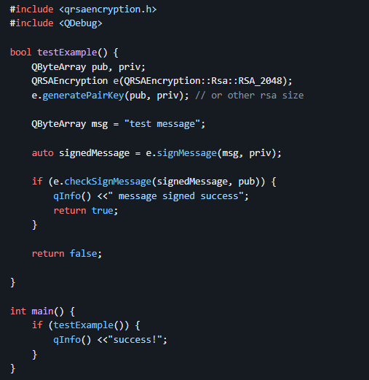
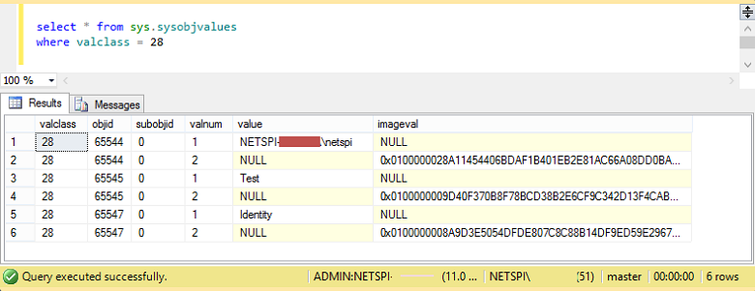
QT Secret на примере.

Slide 18
Подсистема логирования – Log4Qt
SimpleTimeLayout («дд.ММ.гггг чч:мм Сообщение регистратора уровня [Thread]»)
ColorConsoleAppender (рендеринг цветного сообщения с помощью escape-последовательности и вывод его на консоль)
SignalAppender (выдает сигнал при возникновении события журнала)
DatabaseAppender (добавление события журнала в таблицу sql)
DatabaseLayout (поместите событие журнала в столбцы таблицы sql)
Приложение Telnet (добавление событий журнала к клиентам Telnet)
LogStream (добавление сообщений журнала в стиле qDebug())
MainThreadAppender (прокси-приложение для отправки сообщений журнала через цикл событий)
XMLLayout для поддержки бензопилы Apache
DailyFileAppender, который генерирует файл журнала за каждый день (добавьте текущую дату в формате имени файла)
Двоичный регистратор
Приложение консоли отладки Windows

Slide 19
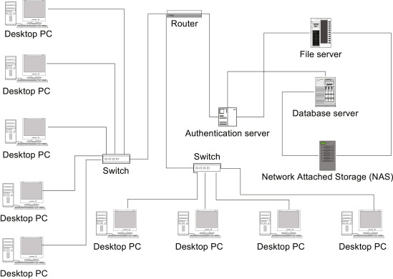
Архитектура сети приложения

Slide 20
TinyWall
Используя TinyWall я блокирую несанкционированные входящие и исходящие сетевые подключения.
Создаю правила для разрешения или запрета доступа к приложениям и веб-сайтам.
Защищаю компьютер от сетевых атак.

Slide 21
Спасибо за внимание!

